Slide 1

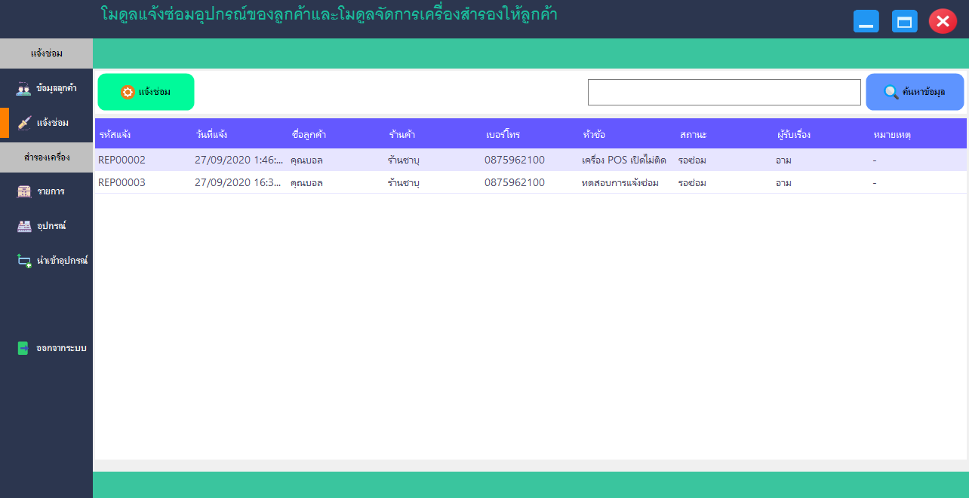
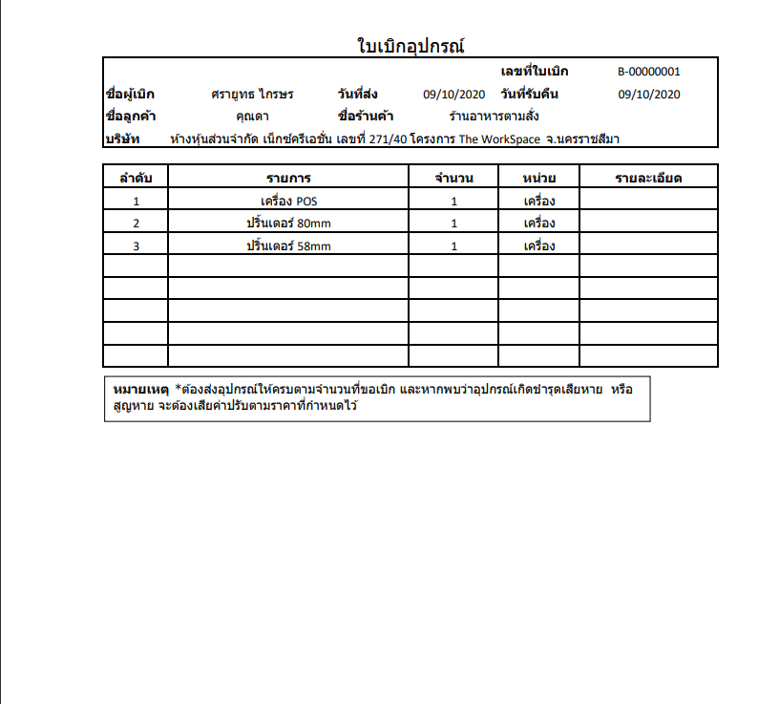
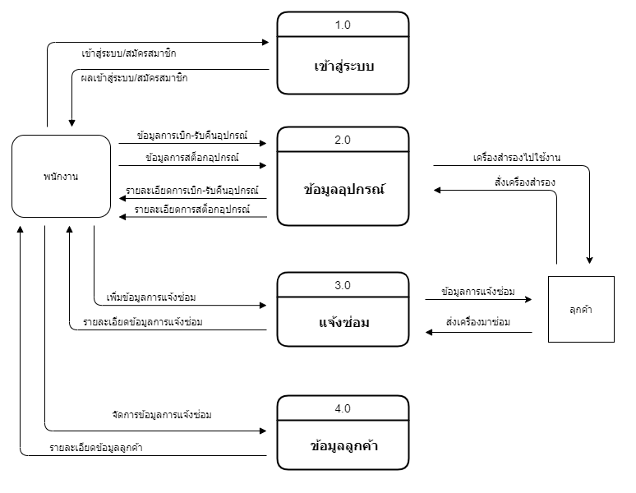


ชื่อสถานประกอบการ ห้างหุ้นส่วนจำกัด เน็กซ์ ครีเอชัน ชื่อนักศึกษา นายศรายุทธ ไกรษร สาขาวิชา วิศวกรรมคอมพิวเตอร์ เรื่อง ระบบแจ้งซ่อมและสำรองเครื่องให้ลูกค้า System for repair and backup machine.
การปฎิบัติงานในห้างหุ้นส่วนจำกัด เน็กซ์ ครีเอชันในครั้งนี้ได้ปฏิบัติงานในแผนก โปรแกรมเมอร์ ซัพพอร์ต และติดตั้ง ของบริษัท ตลอดระยะเวลาที่อยู่ในระหว่างโครงการสหกิจศึกษาระหว่างวันที่ 13 กรกฎาคม 2563 ถึงวันที่ 30 ตุลาคม 2563 ได้รับมอบหมายงานจากโปรแกรมเมอร์ที่ปรึกษา ให้ทำระบบแจ้งซ่อมและสำรองเครื่องให้ลูกค้า ซึ่งมีรูปแบบการใช้งานค่อนข้างเข้าใจง่าย ในรูปแบบของโปรแกรมวินโว์ฟอร์มแอปพลิเคชัน (Windows Form Application)
วิธีการปฏิบัติงาน
1 วิเคราะห์การทำงานของระบบ
2 การออกแบบฐานข้อมูล
3 การออกแบบส่วนของโปรแกรมการใช้งาน
วัตถุประสงค์ของโครงงาน
1 เพื่อเก็บข้อมูลการแจ้งซ่อม และการส่ง-รับเครื่องสำรองของลูกค้า
2 ลดเวลาในการค้นหาข้อมูลในกรณีที่มีข้อมูลจำนวนมาก
3 เพิ่มความสะดวกในการตรวจสอบปัญหาของลูกค้าที่ส่งเครื่องมาซ่อม
สรุปผลการปฏิบัติงาน
ในการจัดทำโปรแกรมระบบแจ้งซ่อมและสำรองเครื่อง โดยระบบนี้สามารถประมวลผลตามวัตถุ
ประสงค์และขอบเขตของโครงงาน โดยมีวัตถุประสงค์เพื่อสร้างระบบแจ้งซ่อมและสำรองเครื่องด้วย Visual Studio (VB) เมื่อติดตั้งบนระบบปฏิบัติการ (OS) จะสามารถเข้าใช้งานระบบได้ตรงตามวัตถุประสงค์และขอบเขต เพื่อำนวยความสะดวกแก่ผู้ใช้งาน จากที่ได้ศึกษาและลงมือทดสอบการทำงานของระบบแล้ว ได้สรุปและวิจารณ์ผลการดำเนินงาน ซึ่งกล่าวถึงผลของการทดสอบโปรแกรม ปัญหา อุปสรรค และแนวทางการพัฒนา เพื่อให้มีประสิทธิภาพมากยิ่งขึ้น

